Slide 1

＊슬라이드로 확인해주세요
반려동물과 함께 하고싶은데 이걸 보시고 아쉬우셨나요?

Slide 2


＊슬라이드로 확인해주세요
반려동물과 함께할
추억을 만들어 드리겠습니다!
반려동물과 함께할 추억을 만들어 드리겠습니다!
반 려 동 물
출 입 가 능
반려동물
출입가능

Slide 3



＊슬라이드로 확인해주세요
멍!
팀장 : 이진웅
팀원 : 권대영, 위동건
반려동물 : 김계환

Slide 4
C
o n t e n t s
01
기획 배경 및 목적
02
웹 제작 방향
03
홈페이지 소개
04
파트 별 기능 소개
05
요약 및 정리 (링크)

Slide 5
기획 배경 및 목적
반려동물 시장규모
5조
8100억
9000억
1조
4300억
2조
2900억
3조
6500억
2012
2014
2016
2018
2020(년)
1인 반려가구 증가 추이
1400만
1364만
415만
319만
226만
2002
2005
2010
2015
2020(년)

Slide 6


기획 배경 및 목적
반려동물과 함께하는 사람이 많아지면서
사회에서는 반려동물의 출입을 금지하거나
함께 할 수 있는 공간을 만든곳이 늘어나고 있습니다
펫 투게더를 통하여 반려동물과의 추억을 만들 장소들을 알려주고자 기획 하였습니다

Slide 7




홈페이지 소개
께
하
함
기
과
좋
동물
은
반려
장소

Slide 8
웹 제작 방향
＊ 디 자 인
CSS, JS
＊ 테스트
기능별 테스트
1월 6일
1월 18일
배포
1월 11일
1월 26일
＊ 기 획
디자인 레이아웃 시안
SPRING, DB 기초 설계
GIT
＊ 개 발
DB, 페이지별 기능 구현

Slide 9

개발 환경
Api
VS.CODE
Eclipse
공공데이터포털
카카오 MAP,LOGIN
Language
Server
DataBase
Library
Java
Java Script
CSS,
JQuery
Tomcat v9.0
Tomcat v8.0
Oracle
Hikari
Mysql
Mybatis
Lombok

Slide 10
역할 분담
이진웅
위동건
권대영
김계환
HEADER
FOOTER
HOME
MYPAGE
LOGIN
JOIN
LOGIN
MAP
API
REVIEW
BOARD
REPLY

Slide 11
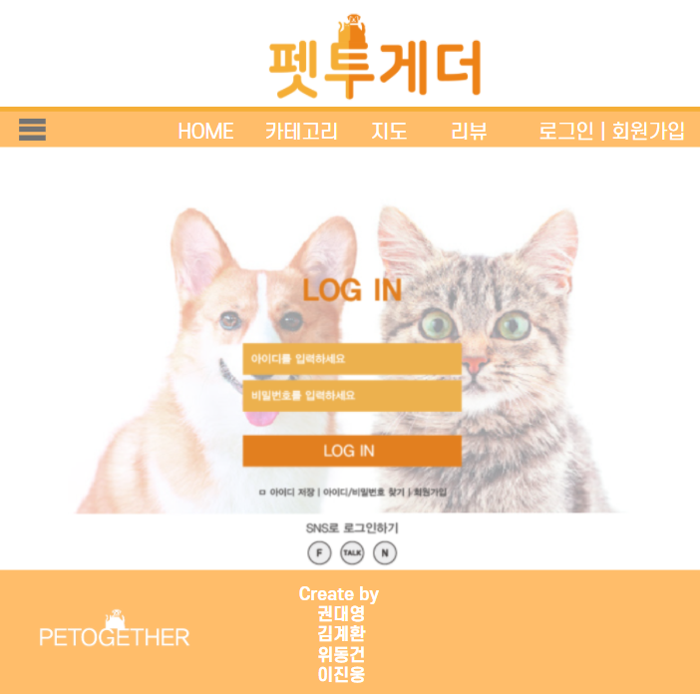
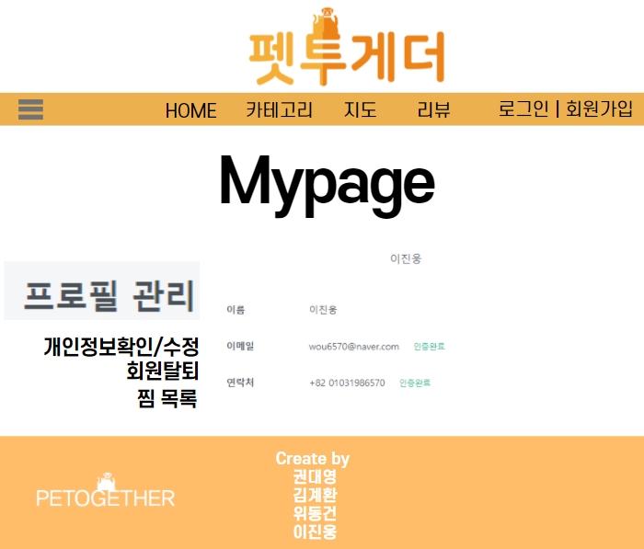
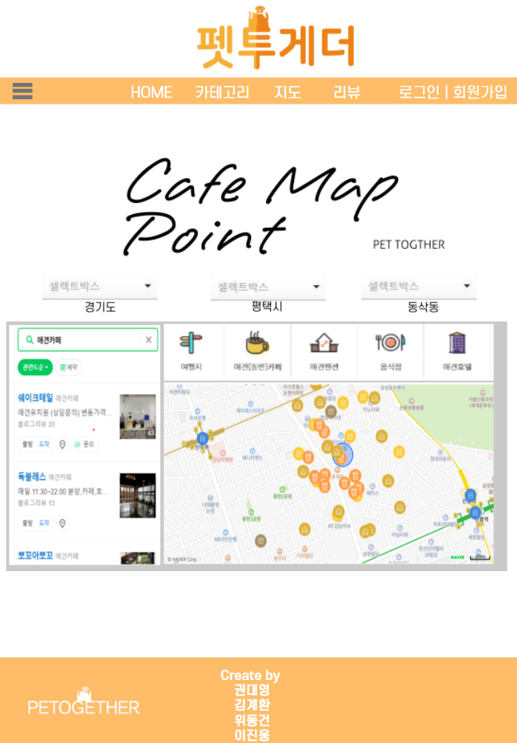
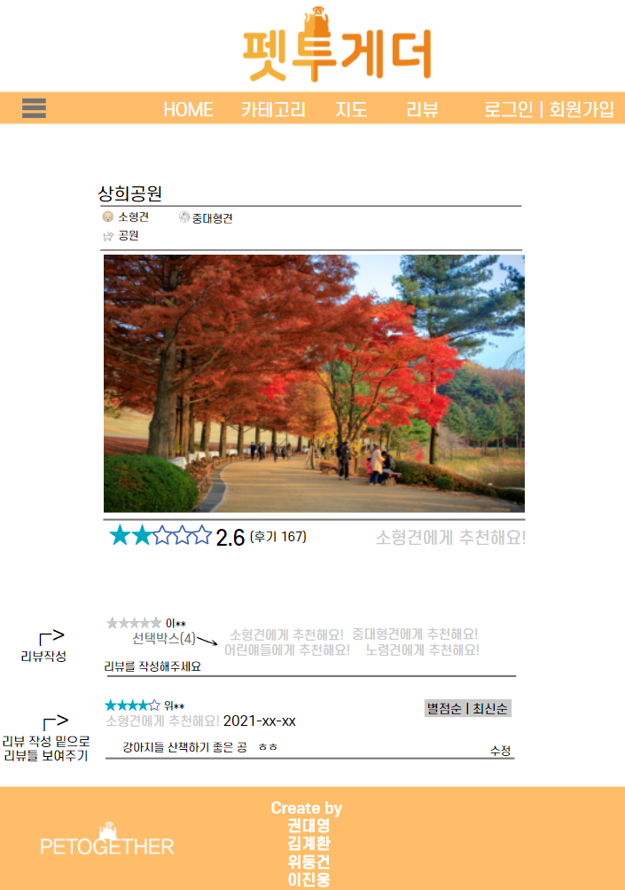
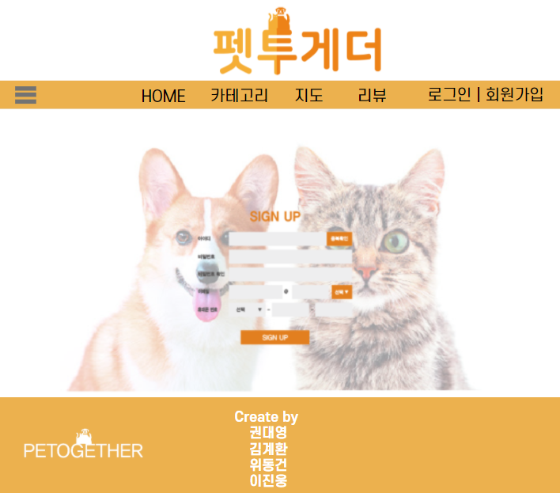
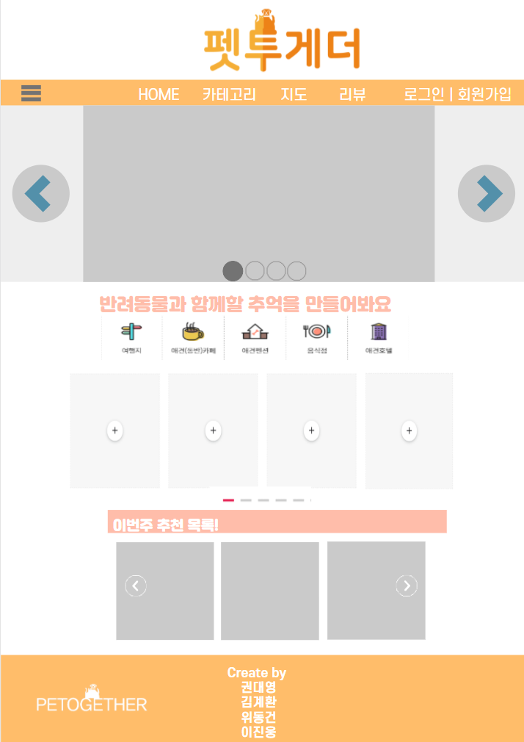
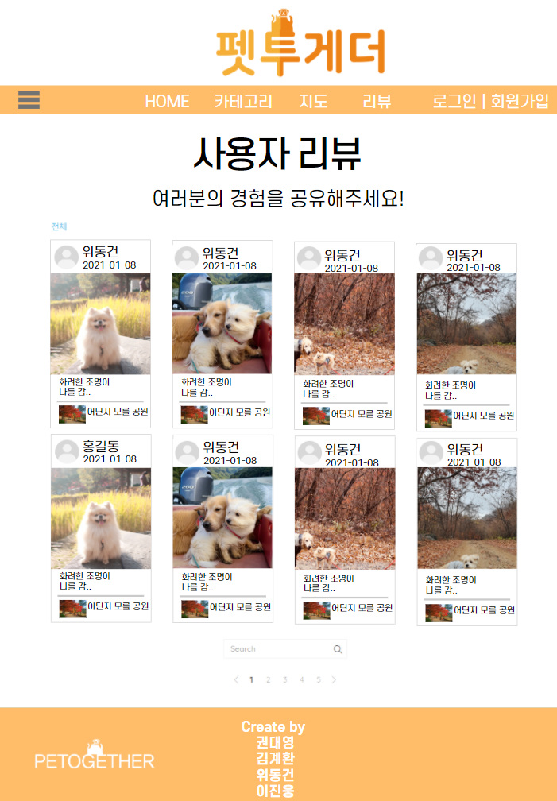
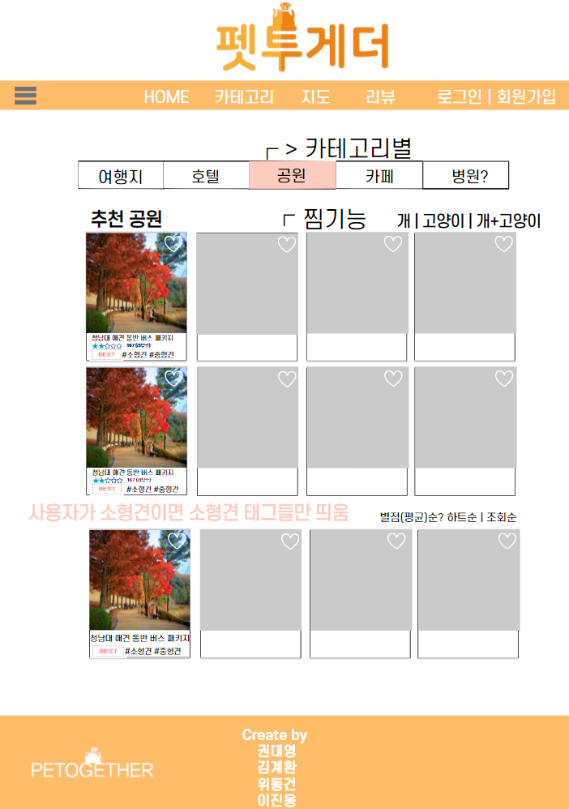
디자인 레이아웃

Slide 12
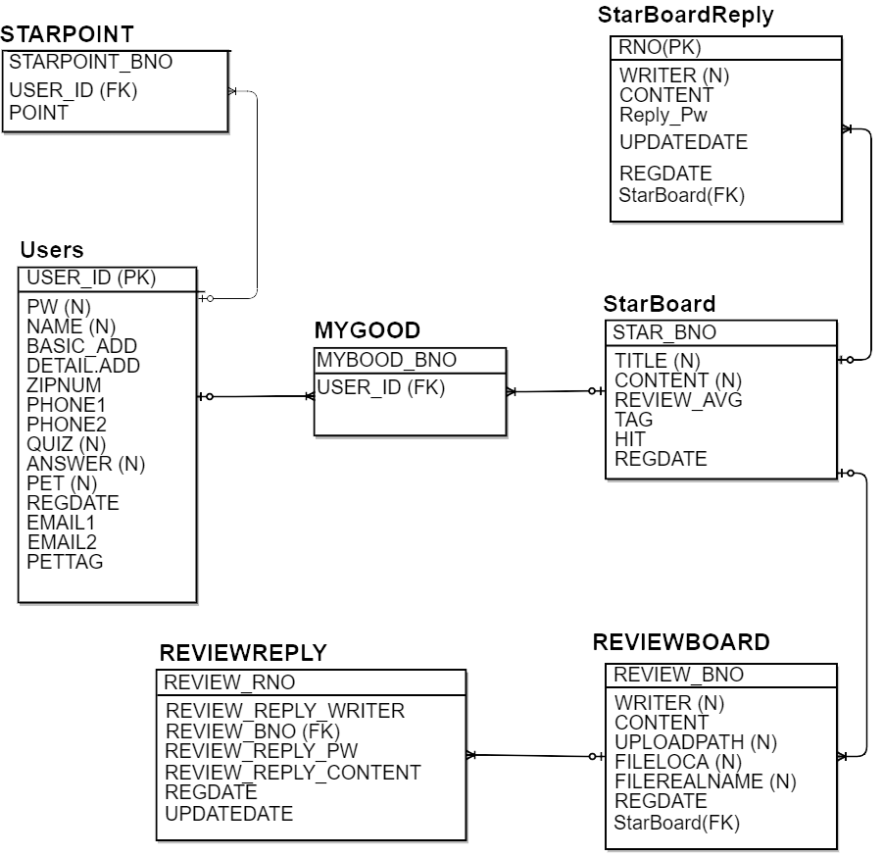
DB 설계

Slide 13
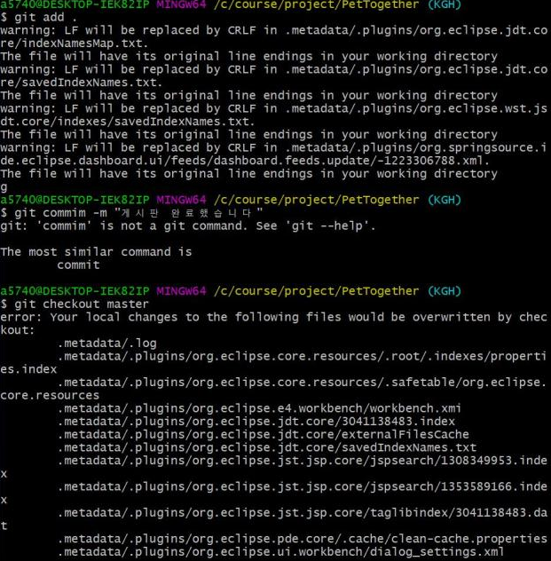
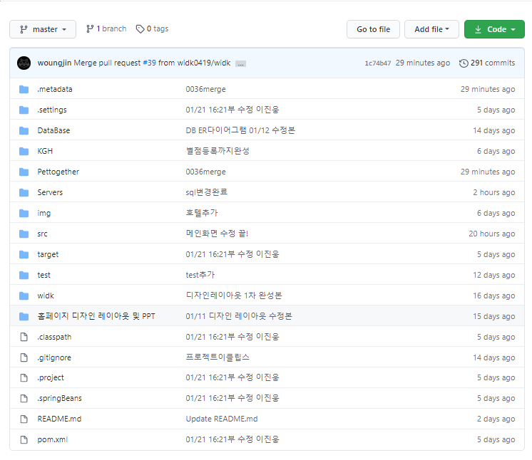
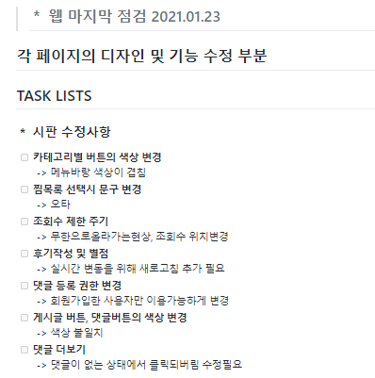
GIT

Slide 14
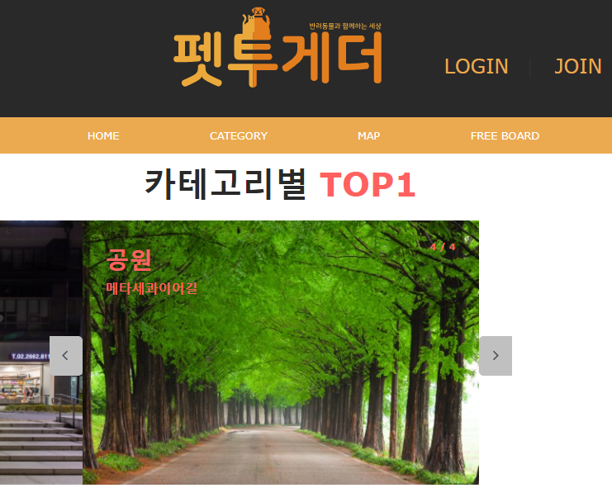
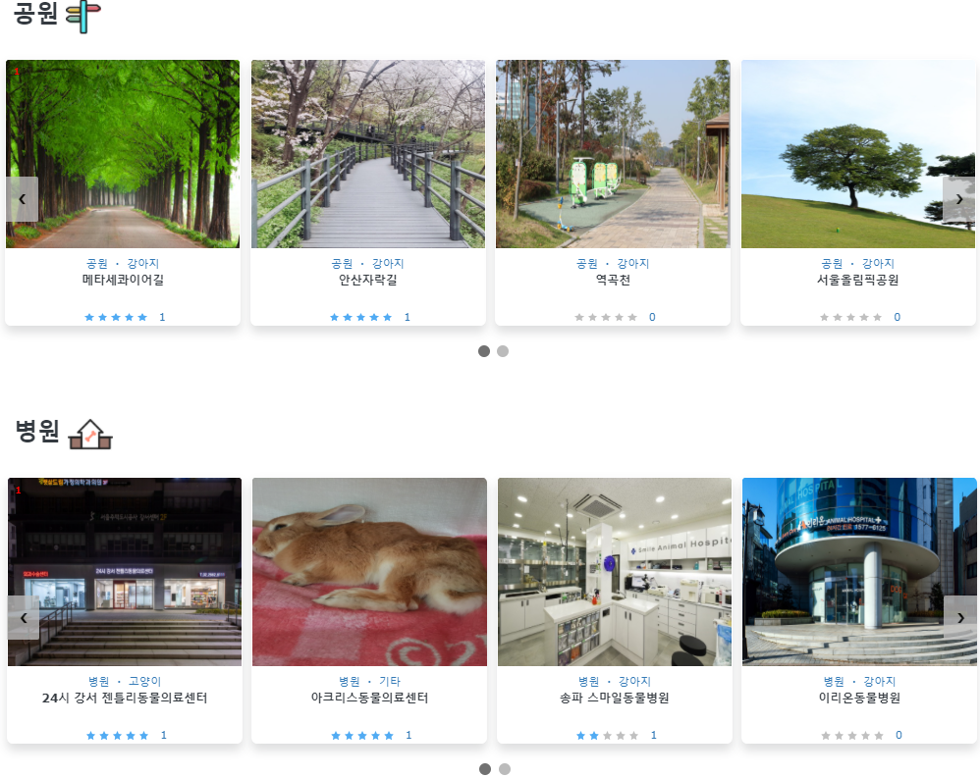




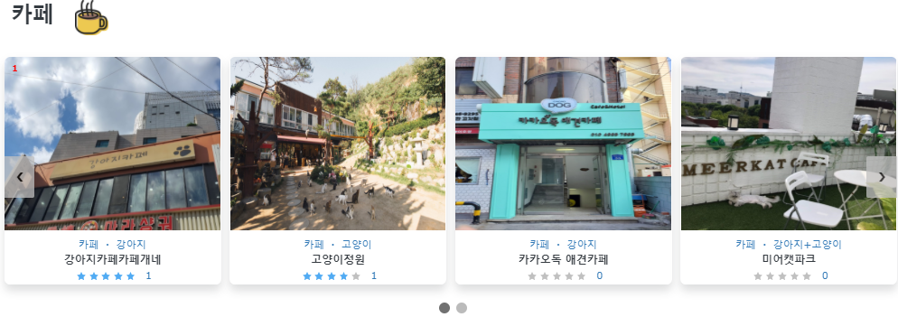
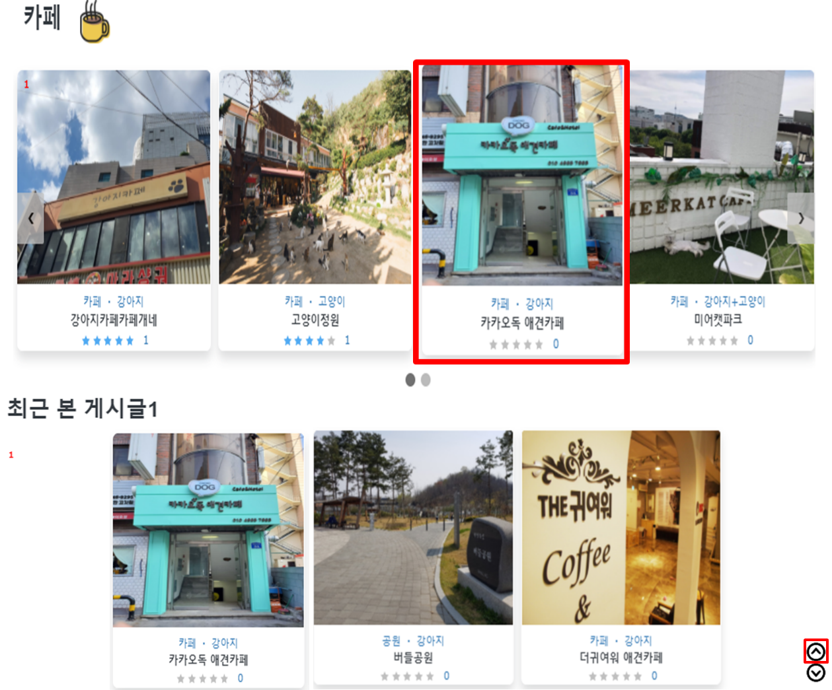
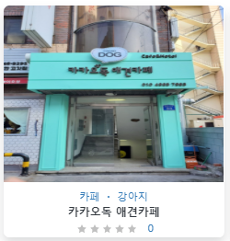
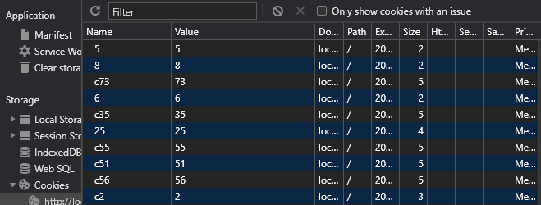
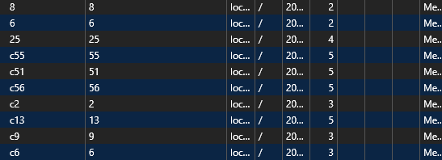

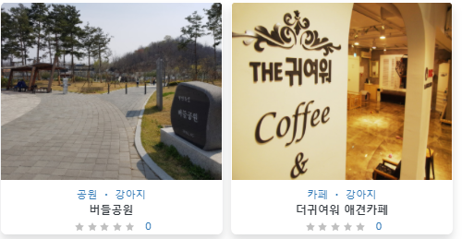


쿠키를 활용한
게시글 저장

Slide 15
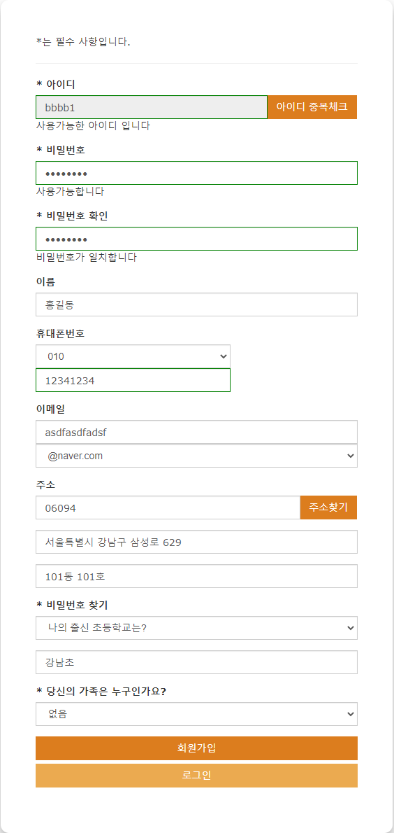
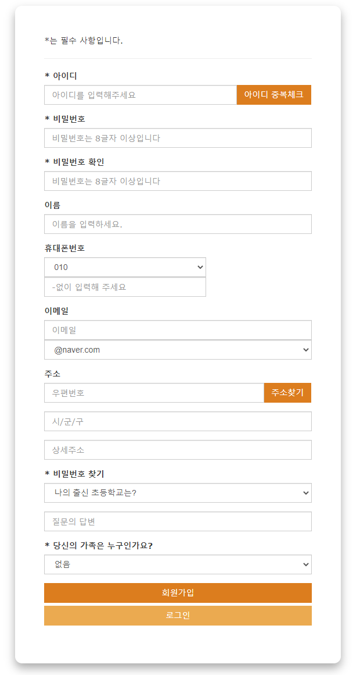
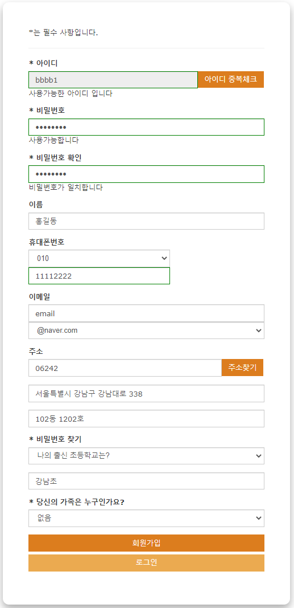
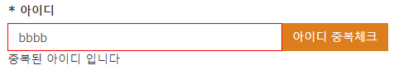
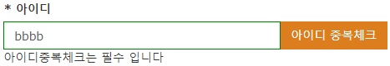
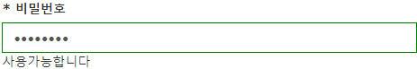
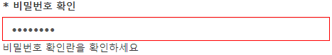
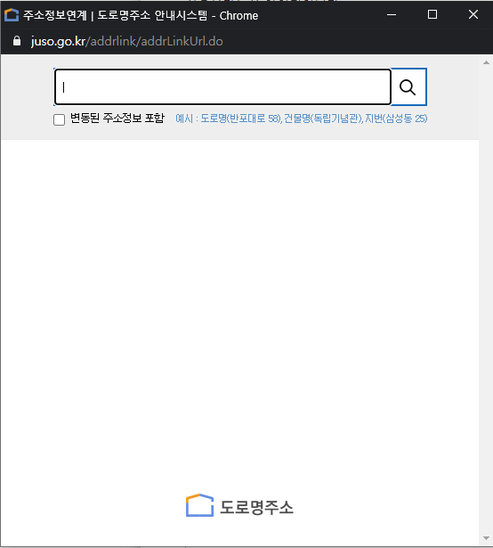
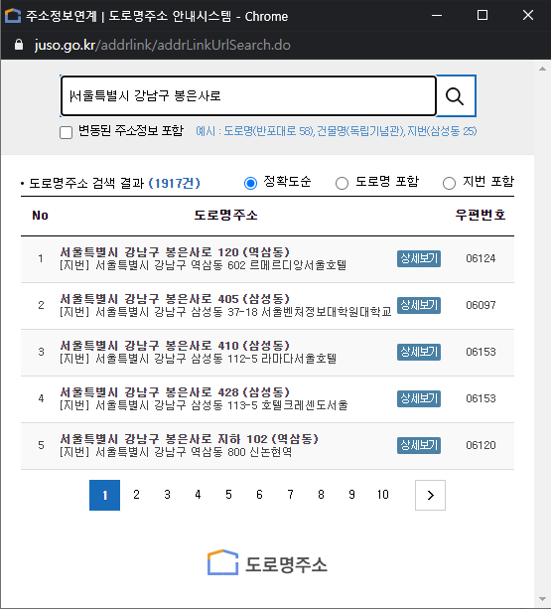
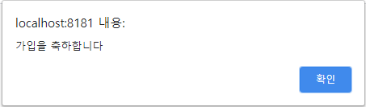
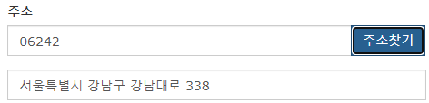
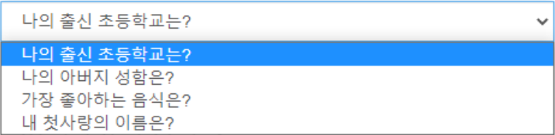
대/소문자,숫자 4~10
대/소문자,숫자,특수문자 포함 최소 8자
비밀번호 찾기시 활용

Slide 16
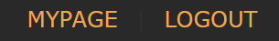
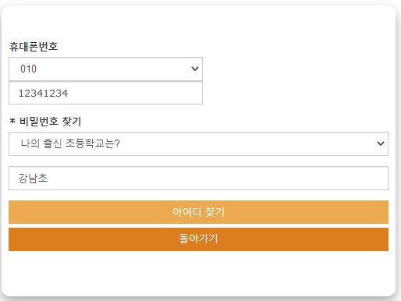
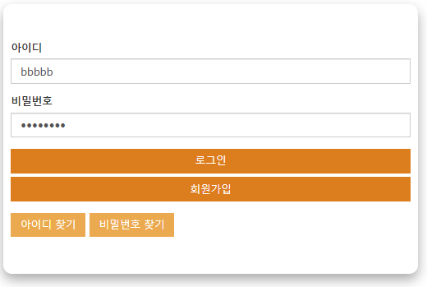
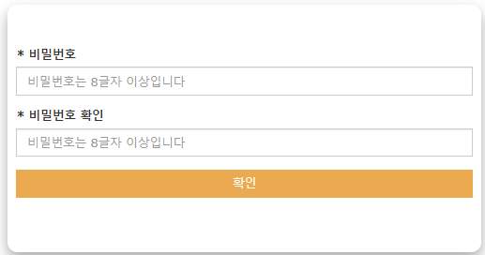
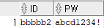
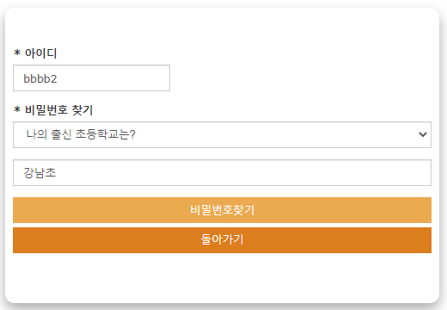
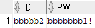
로그인 성공
아이디 찾기
비밀번호 찾기

Slide 17
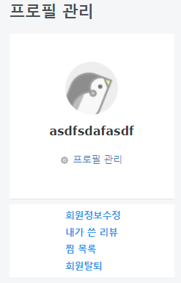


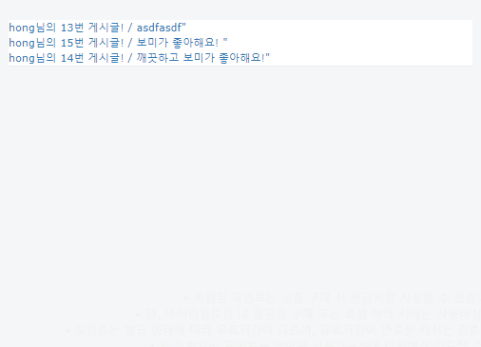
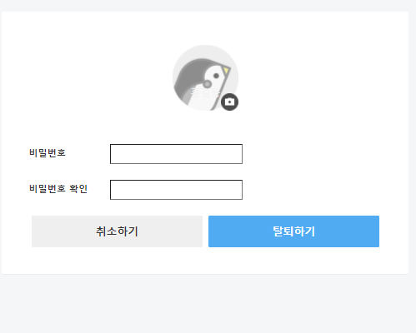
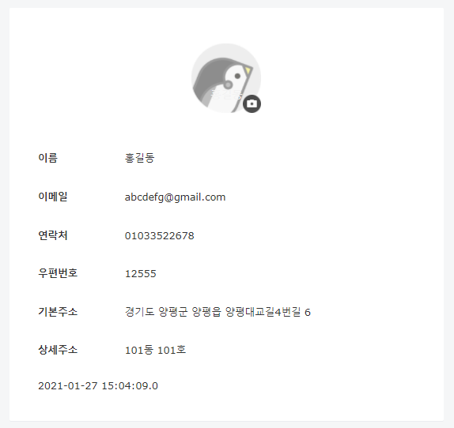
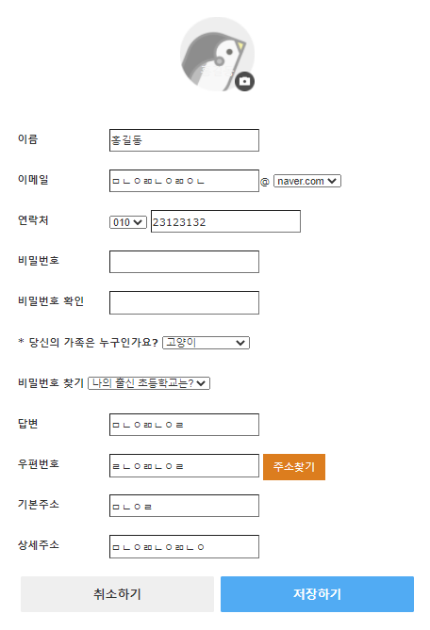
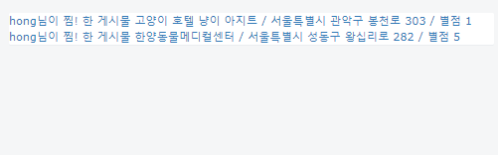
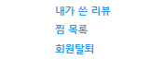
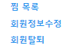
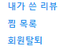

Slide 18
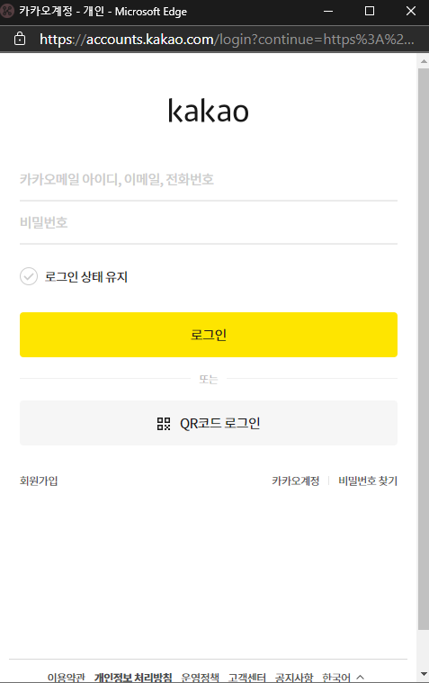
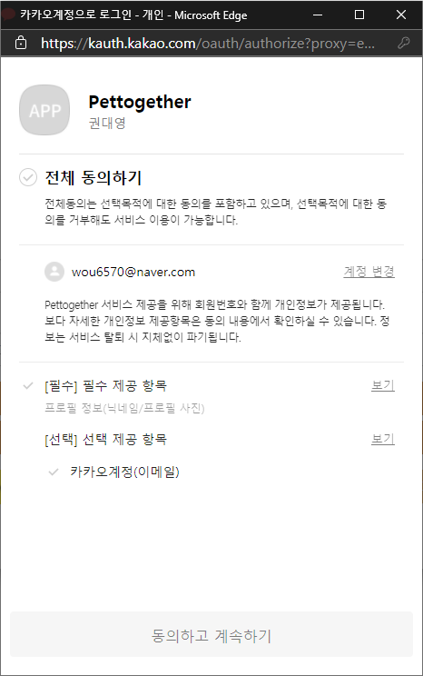






Slide 19















Slide 20









Slide 21







Slide 22







Slide 23







Slide 24





Slide 25



Slide 26






Slide 27





Slide 28



기획 및 총괄
이진웅
카카오 API
권대영
회원 및 디자인
위동건
게시판 및 댓글
김계환

Slide 29
펫투게더 링크
http://13.124.198.108:8282/pet2/
이진웅 깃 허브 링크
https://github.com/woungjin

